Slide 1
操作系统原理与设计
习题课
MADE BY 郑鹏飞

Slide 2
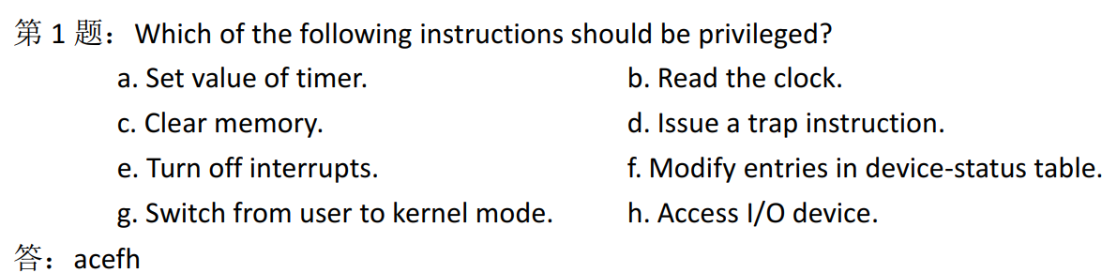
第一次作业
a:操作系统在将控制权交给用户之前，应确保设置好定时器以便产生中断。如果定时器产生中断，那么控制权会自动交给操作系统，而操作系统可以将中断作为致命错误来处理，也可以给予用户程序更多的时间。显然，用于修改定时器操作的指令是特权指令。
d:如果在用户模式下试图执行特权指令，那么硬件并不执行该指令，而是认为该指令非法，并将其以陷阱（trap）的形式通知操作系统。
特权指令包括：转换到用户模式，I/O控制，定时器管理和中断管理等

Slide 3
第二次作业
第 8 题：机制和策略相分离
机制：如何来做
策略：做什么
定时器：定时器结构是一种CPU保护的机制；对于特定用户将定时器设置成多长时间是个策略问题
UNIX：调度由可加载的表控制；根据当前加载的表，系统可以是分时的、批处理的、实时的或公平分配的。

Slide 4
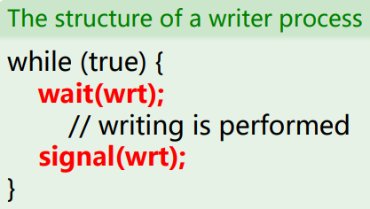
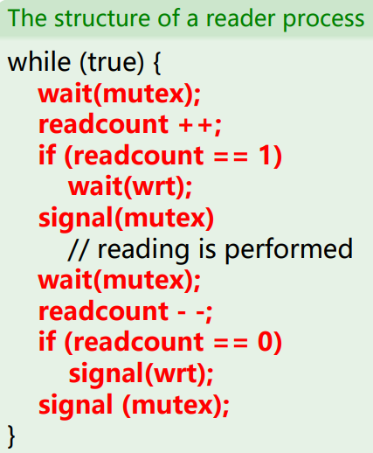
第四次作业
第六章第5题（读者写者问题）
关于读者-写者问题，采用 PPT 中的解决方案。
请举例说明什么情况下会产生写者的 starvation 现象
b) 请举例说明什么情况下会产生读者的 starvation 现象
c) 试着解决上述 starvation 现象
Tips:题目已经明确说明是采用PPT中的解决方案即读者优先算法
a)写者的starvation ：只要一个读者在读，其他读者源源不断的到来就会导致写者饿死
b)读者的starvation ：当读者或者写者释放wrt锁的时候写者能优先于读者获取这个锁，读者就会饿死
c)改进方法：让读者和写者轮流获得wrt锁；或者是限定某一方的时间，到达一定的时间后必须释放锁让另一方获得资源即可。

Slide 5
After allocated
第七章第2题（银行家算法）
Allocation Need Available
A B C A B C A B C
P0 0 1 0 7 4 3 3 3 2
P1 2 0 0 1 2 2
P2 3 0 1 6 0 0
P3 2 1 1 0 1 1
P4 0 0 2 4 3 1
Can request for (0,2,0) by P0 be granted?
Allocation Need Available
A B C A B C A B C
P0 0 3 0 7 2 3 3 1 2
P1 2 0 0 1 2 2
P2 3 0 1 6 0 0
P3 2 1 1 0 1 1
P4 0 0 2 4 3 1
仍然可以找到一个安全序列，比如（P3,P1,P2,P0,P4）
如果系统能按某个顺序为每个进程分配资源（不超过其最大值）并能避免死锁，那么系统状态就是安全的。即如果存在一个安全序列，那么系统处于安全状态。如果没有这样的顺序存在，那么系统处于不安全状态。

Slide 6
复习内容
• 概念：抖动（不合理的多道程序度引起的进程忙于换入换出页）、进程的五大特征、缺页故障、软链接和硬链接、饿死现象、护航效果、Belady现象等
•特点：文件系统采取连续分配空间有哪些坏处？
SCAN和C-SCAN的优缺点比较？
•计算题：磁盘调度、调度算法（FCFS、SJF、RR等）、页面置换（OPT、LRU）、EAT（Effective Access Time）的计算等
• 编程：生产者-消费者问题、读者写者问题、哲学家就餐问题等

Slide 7
复习建议
1.复习材料：ppt（重点）、《操作系统概念》（结合ppt看，没有时间的以ppt为主）、课后习题、习题课讲义、操作系统概念笔记（从中文版课本提炼出的一些内容、没有时间过ppt可以过一遍这个，但是建议还是以ppt和课本为主）
2.复习重点：bb系统看回放
3.往年试卷（回忆版）：主要看考察的题目类型，结合着去复习。（Tips:名词解释只简单的翻译是不够的，需要解释其具体含义作用）

